Slide 1

Název školy: Základní škola Karla Klíče Hostinné
Autor: Mgr. Lenka Kudrnová
Název: VY_32_INOVACE_05_B_02 Osobnosti českého baroka
Téma: Dějepis 8. ročník
Číslo projektu: CZ.1.07/1.4.00/21.2131

Slide 2
Osobnosti českého baroka
Mgr. Lenka Kudrnová

Slide 3
Kryštof Dientzenhofer
český architekt a stavitel německého původu
rodina pocházela z Horního Bavorska, všech jeho pět sourozenců se stalo staviteli
mezi jeho nejznámější stavby patří Kostel svatého Mikuláše na Malé Straně, Loreta, kaple Zjevení páně ve Smiřicích a mnoho dalších
působil také jako pevnostní stavitel (Cheb) a klášterní stavitel (Broumov, Břevnov)

Slide 4
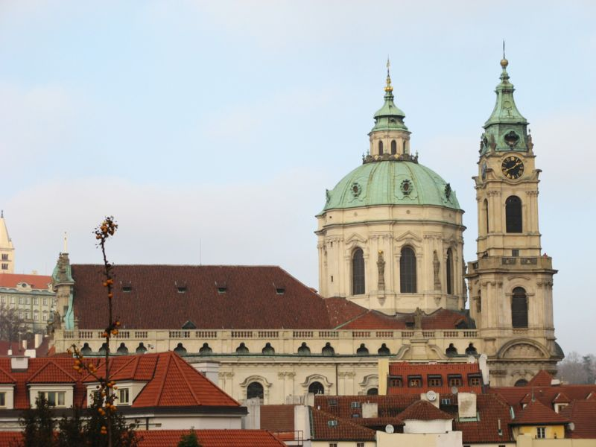
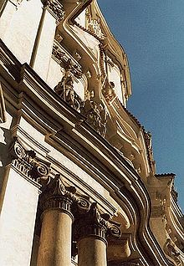
Kryštof Dientzenhofer
Kostel svatého Mikuláše na Malé Straně

Slide 5
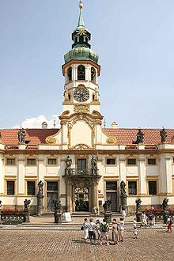
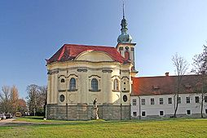
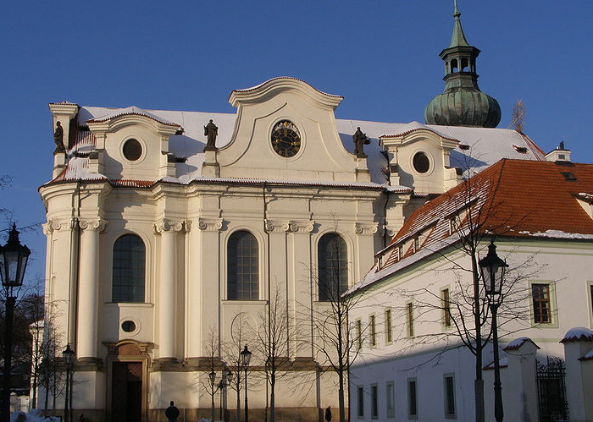
Kryštof Dientzenhofer
kaple ve
Smiřicích
Břevnovský
klášter
Loreta

Slide 6
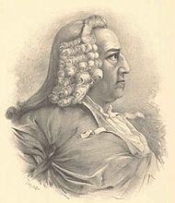
Kilián Ignác Dientzenhofer
český stavitel německého původu
představitel vrcholného baroka
pátý syn stavitele Kryštofa Dientzenhofera
studoval na pražské universitě filosofii a matematiku
spolupracoval mimo jiné se svým zeťem, výborným architektem A. M. Luragem
k jeho zákazníkům patřila jak šlechta, tak i církev

Slide 7
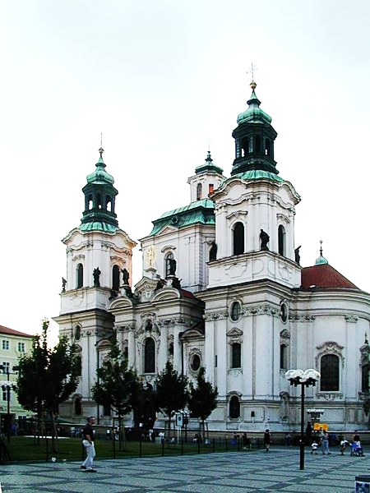
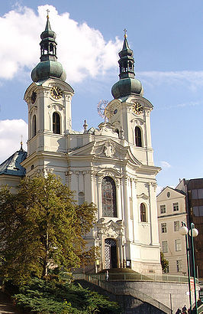
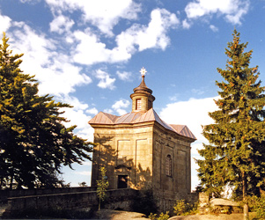
Kilián Ignác Dientzenhofer
Kostel sv. Mikuláše
na Staroměstském náměstí
kaple Hvězda v
Broumovských stěnách
Kostel sv. Máří Magdalény
v Karlových Varech

Slide 8
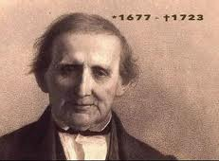
Jan Blažej Santini
významný český architekt italského původu
objevitel barokní gotiky
vytvořil přes stovku církevních, palácových i hospodářských staveb
jeho díla jsou skvěle zakomponována do krajiny, vynikají složitým půdorysem, zajímavým vnitřním členěním prostoru, skvělou akustikou
do svých projektů promítá znalosti matematiky, geometrie, numerologie, katolickou věrouku, ale také židovskou kabalu, vyvolávají silné emocionální prožitky

Slide 9
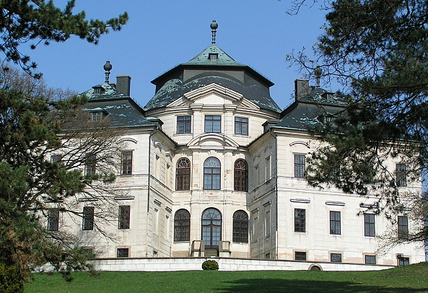
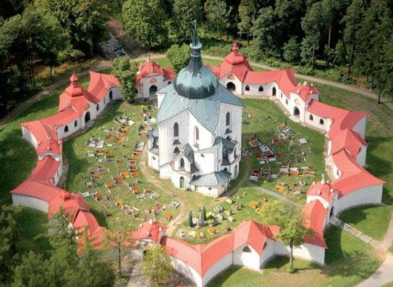
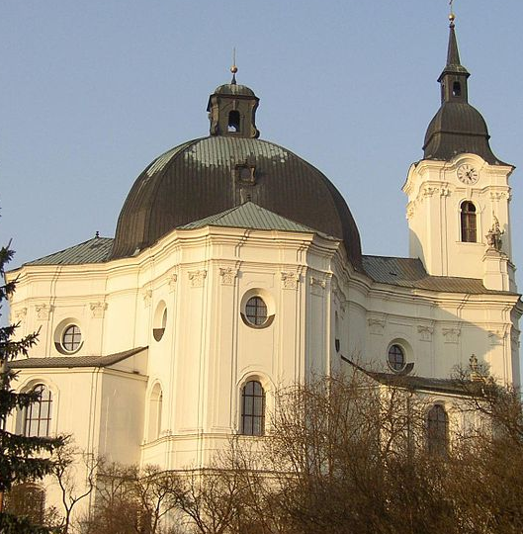
Jan Blažej Santini
Zámek Karlova koruna
Křtiny
Kostel sv. Jana Nepomuckého

Slide 10
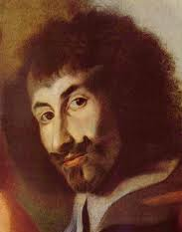
Karel Škréta
nejvýznamnější český barokní malíř
17. století
otec byl úředníkem královské komory
protože byl protestantského vyznání, musel po bitvě na Bílé hoře emigrovat
odešel nejprve do Stuttgartu, pak do Benátek a Říma
po přestupu ke katolictví se vrací zpět do Čech, podaří se mu dokonce získat zpět konfiskovaný majetek

Slide 11
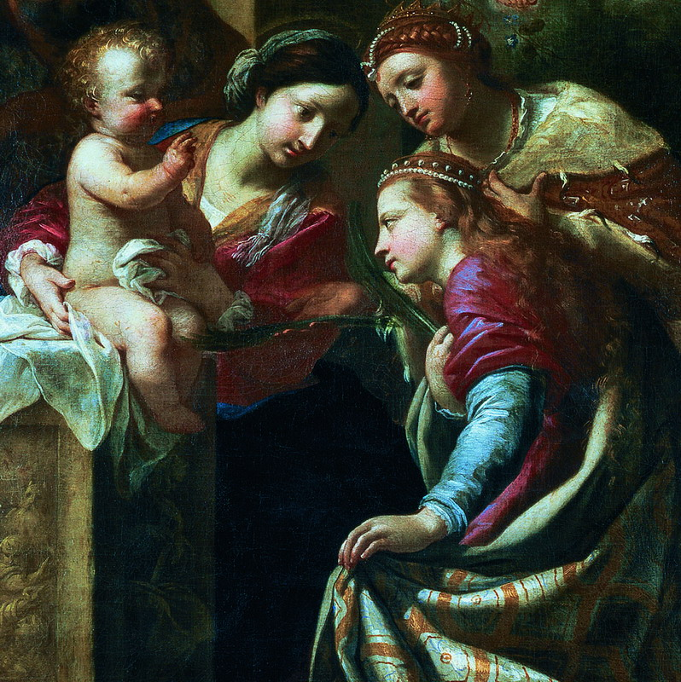
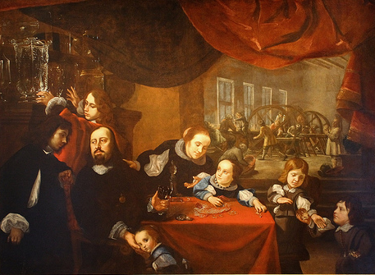
Karel Škréta

Slide 12
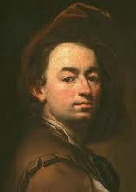
Petr Brandl
jeden z nejvýznamnějších malířů
českého baroka
narodil se v česko-německé rodině (otec Prantl byl německý krejčí a hostinský)
žil bohémským životem – rodinu opustil, neustále byl pronásledován věřiteli, přestože jeho výdělky byly velké
chtěl zbohatnout na těžbě zlata v Jílovém u Prahy, jeho spekulace ale nevyšla
zemřel v chudobě a bídě

Slide 13
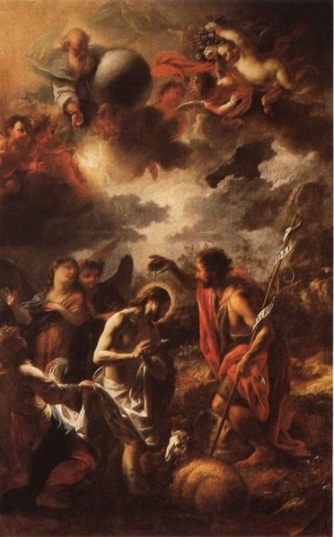
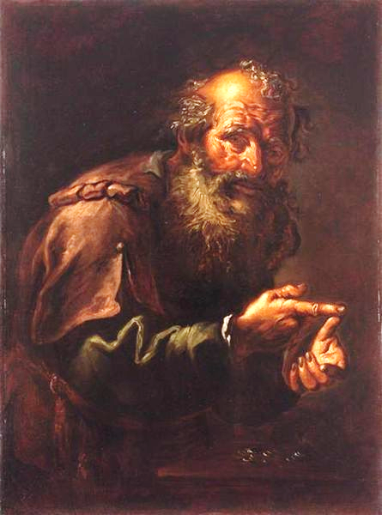
Petr Brandl

Slide 14
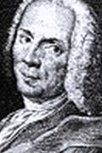
Matyáš Bernard Braun
rakouský sochař a řezbář působící především v Čechách
vlastnil dílnu v Praze
byl proslulý, vyhledávaný a zámožný
protože onemocněl tuberkulózou, nemohl vykonávat vlastní těžkou sochařskou práci – sousoší pouze navrhoval a tvořil jejich modely
jeho mecenášem byl František Antonín Špork (Kuks)

Slide 15
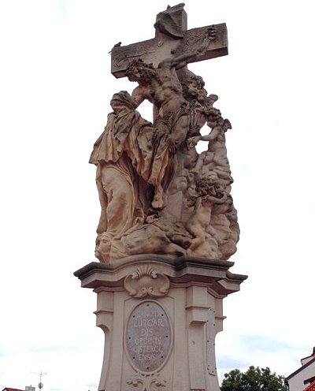
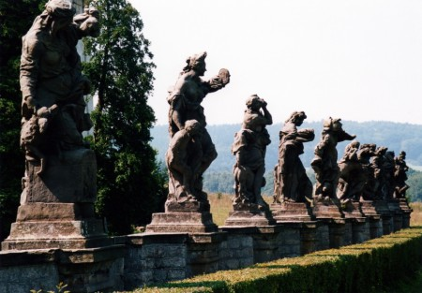
Matyáš Bernard Braun
Sen sv. Luitgardy
Ctnosti a neřesti (Kuks)

Slide 16
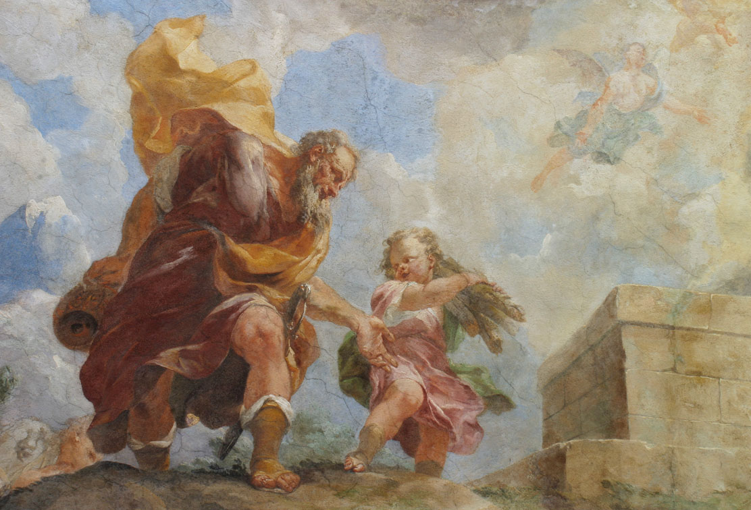
Další barokní umělci
Václav Vavřinec Reiner
významný barokní malíř
proslul zejména mimořádnými freskami
klášter v Oseku

Slide 17
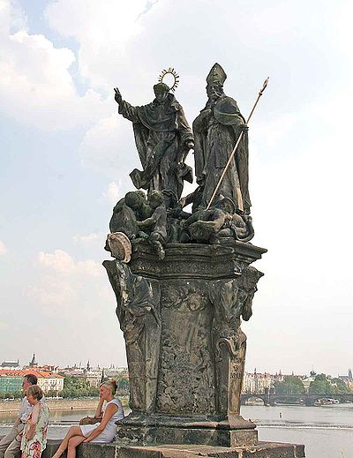
Další barokní umělci
Ferdinand Maxmilián Brokoff
český sochař a řezbář
zemřel na tuberkulózu – nemoc sochařů
jeho nejznámějšími díly jsou sousoší umístěná na Karlově mostě

Slide 18
Další barokní umělci
Adam Michna z Otradovic
Jan Dismas Zelenka
český raně barokní básník, hudební skladatel, sbormistr a varhaník
celkem se dochovalo 320 jeho skladeb
je autorem jedné z nejznámějších českých koled – Chtíc, aby spal
český hudební skladatel vrcholného baroka
jeden z nejoriginálnějších a nejrozporuplnějších géniů
je známo na 250 jeho skladeb – mší, oratorií, litanií i instrumentálních skladeb

Slide 19
Opakovací otázky
Vyber si jednoho architekta z českého barokního prostředí. Vzpomeň si, co víš o jeho životě a díle.
V čem spočíval přínos Jana Blažeje Santiniho?
Proč se mohl Karel Škréta vrátit z emigrace? Napadne tě alespoň jeden z těch, kteří se nevrátili?
Jmenuj nejvýznamnějšího českého sochaře. Co o něm víš?

Slide 20
Autor | Mgr. Lenka Kudrnová
Vytvořeno dne | 08. 01. 2013
Odpilotováno dne |  | ve třídě
Vzdělávací oblast | Člověk a společnost
Vzdělávací obor | Osobnosti českého baroka
Téma | Dějepis 8. ročník
Klíčová slova | Kryštof a Kilián Ignác Dientzenhoferové, Karel Škréta, Petr Brand, Matyáš Bernard Braun, Václav Vavřinec Reiner, Ferdinand Maxmilián Brokoff, Adam Michna z Otradovic, Jan Dismas Zelenka

Slide 21
ANOTACE
Výkladový materiál obsahově rozvíjející učebnici dějepisu pro 8. ročník. Časová dotace cca 35 min. Materiál obsahuje několik opakovacích otázek, které převážně vyplývají z prezentace či z všeobecných znalostí a předchozího učiva dějepisu, proto není přiloženo řešení.
POUŽITÉ ZDROJE
Vlastní tvorba. Zdroje obrazového materiálu: http://upload.wikimedia.org/wikipedia/commons/thumb/e/eb/Chram_sv_Mikulase_z_upati_Petrina.jpg/800px-Chram_sv_Mikulase_z_upati_Petrina.jpg http://upload.wikimedia.org/wikipedia/commons/thumb/0/00/Ms0247.jpg/220px-Ms0247.jpg http://upload.wikimedia.org/wikipedia/commons/thumb/e/e0/Loreta_-_Praha.jpg/220px-Loreta_-_Praha.jpg http://upload.wikimedia.org/wikipedia/commons/thumb/4/41/Kaple_Zjeven%C3%AD_P%C3%A1n%C4%9B_ve_Smi%C5%99ic%C3%ADch.jpg/254px-Kaple_Zjeven%C3%AD_P%C3%A1n%C4%9B_ve_Smi%C5%99ic%C3%ADch.jpg http://upload.wikimedia.org/wikipedia/commons/thumb/7/73/Praha%2C_B%C5%99evnovsk%C3%BD_kl%C3%A1%C5%A1ter%2C_Mark%C3%A9ta_01.jpg/800px-Praha%2C_B%C5%99evnovsk%C3%BD_kl%C3%A1%C5%A1ter%2C_Mark%C3%A9ta_01.jpg http://upload.wikimedia.org/wikipedia/commons/thumb/6/6b/Jan_Vil%C3%ADmek_-_Kilian_Ign%C3%A1c_Dinzenhofer.jpg/190px-Jan_Vil%C3%ADmek_-_Kilian_Ign%C3%A1c_Dinzenhofer.jpg http://upload.wikimedia.org/wikipedia/commons/thumb/d/d3/Praha_Staromestske_namesti_Mikulas.jpg/450px-Praha_Staromestske_namesti_Mikulas.jpg http://upload.wikimedia.org/wikipedia/commons/8/87/Kaple_Hv%C4%9Bzda_v_Broumovsk%C3%BDch_st%C4%9Bn%C3%A1ch.jpg http://upload.wikimedia.org/wikipedia/commons/thumb/7/76/Karlsbad-Kirche.jpg/402px-Karlsbad-Kirche.jpg http://t2.gstatic.com/images?q=tbn:ANd9GcT-3v92e9PFv4NurE6JsCPpwMVEjQkTkYplwnHKtKTx2ApxHNyV http://www.stavbaweb.cz/admin/fotogalerie/images/767-v-137117-original-1nwqa.jpg http://upload.wikimedia.org/wikipedia/commons/2/21/Chlumec_-_Karlova_koruna.jpg http://upload.wikimedia.org/wikipedia/commons/thumb/6/6d/K%C5%99tiny_%28chr%C3%A1m%29.jpg/717px-K%C5%99tiny_%28chr%C3%A1m%29.jpg http://t3.gstatic.com/images?q=tbn:ANd9GcSewgTqDe1aPVopRz2cnz3DfiXLwVSMnDpwC_9IRPCZRMhyJFAt http://www.art-d.com/katalog/Karel_Skreta_E07.jpg http://farm4.static.flickr.com/3664/3385484260_a9f5a04544.jpg http://t1.gstatic.com/images?q=tbn:ANd9GcRdxw7PXYixwiZuQcsmgF76Vol5aRGRsgEJXVEW1WJ6EOBwwM14 http://upload.wikimedia.org/wikipedia/commons/thumb/2/29/Brandl_Jan_Baptista_Manetin.jpg/372px-Brandl_Jan_Baptista_Manetin.jpg http://upload.wikimedia.org/wikipedia/commons/thumb/d/d5/Petr_Brandl_-_Bohac.jpg/445px-Petr_Brandl_-_Bohac.jpg http://imagebox.cz.osobnosti.cz/foto/matyas-bernard-braun/matyas-bernard-braun.jpg http://files.ubytovani-jitka.webnode.cz/system_preview_detail_200000017-e1b57e2af8-public/kuks%20sochy%20ctnosti%20a%20neresti.jpg http://upload.wikimedia.org/wikipedia/commons/thumb/b/be/Sv_Luitgarda.jpg/400px-Sv_Luitgarda.jpg http://baroque_ceiling.udu.cas.cz/imagines_photogallery/0005_osek_reiner02.JPG http://upload.wikimedia.org/wikipedia/commons/thumb/9/98/Charles_Bridge_St_Vincent%26Prokop.jpg/400px-Charles_Bridge_St_Vincent%26Prokop.jpg otevřená galerie www.office.microsoft.com

